Slide 1






实验室安全教育
现代教育技术中心
时间：2023.8.28

Slide 2




目录
1.实验室注意事项
2.用电隐患
3.火灾隐患
4.紧急疏散

Slide 3



-01-
实验室注意事项

Slide 4


注意事项
(1) 使用实验室前，须认真学习安全知识，了解实验室准入制度，在取得相关准入条件后，方可进入实验室。
(2) 严禁携带易燃、易爆和有毒危险品等进入实验室，严格按照授课教师指示进行相关教学活动。
(3)上课前，须了解实验楼内安全通道位置，消防设施物品摆放位置和相关使用技巧。

Slide 5
实验室内不准饮食
安全隐患
空气质量
卫生质量
实验室地板下有大量线路，饮食中产生的残渣和液体流入容易导致电源短路，引发安全隐患。
实验室相对封闭，饮食容易导致空气质量下降。
实验室卫生状况下降。

Slide 6
-02-
用电隐患

Slide 7




安全用电基本要求
实验前先检查用电设备，再接通电源；实验结束后，先关仪器设备，再关闭电源。
特殊实验室（如大学物理实验室、电子电路实验室等）为强电实验室，使用时须严格按照授课教师指导，规范使用。
实验室内电气设备及线路设施必须严格按照安全用电规程和设备的要求使用，不许乱接、乱拉电线，墙上电源未经允许，不得擅自使用。
工作人员离开实验室或遇突然断电，应关闭电源。

Slide 8

触电危害
被电击会导致人身伤害，甚至死亡
短路有可能导致爆炸和火灾
电弧或火花会点燃引燃物品或者引燃具有爆炸性的物料
电器过载会令其损坏、短路或燃烧

Slide 9
触电现场急救
使触电者脱离电源
急救并求医
应立即切断电源，可以采用关闭电源开关，用干燥木棍挑开电线或断开电闸。救护人员注意穿上胶底鞋或站在干燥木板上，想方设法使伤员脱离电源。高压线需移开10米方能接近伤员。
检查伤员
触电者脱离电源后，应迅速将其移到通风干燥的地方仰卧，并立即检查伤员情况。
根据受伤情况确定处理方法，对心跳、呼吸停止的，立即就地采用人工心肺复苏方法抢救，并及时拨打120急救电话。应坚持不懈地做心肺复苏，直到医生到达。
触电事故发生后，单位应立即在现场设置警戒线，维护抢救现场的正常秩序，警戒人员应当引导医务人员快速进入事故现场。

Slide 10
-03-
火灾隐患

Slide 11

防火安全须知
设备
二氧化碳灭火器使用方法
1
实验室存放一定数量的消防器材且放置在便于取用的醒目位置，有专人管理，全体人员要爱护消防器材，熟知其位置和使用方法。
1.使用方法:先拔出保险销，再压合压把，将喷嘴对准火焰根部喷射。
2.注意事项:使用时要尽量防止皮肤因直接接触喷筒和喷射胶管而造成冻伤。
存储
2
实验室内存放的一切易燃、易爆物品必须与火源、电源保持一定的距离，不得随意堆放、使用和储存。

Slide 12

逃生自救
一、首先一定要冷静下来，如果火势不大，可尽快采取措施扑救。如果火势凶猛，要在第一时间报警，并迅速撤离。
二、应尽量往楼层下面跑，若通道已被烟火封阻，则应背向烟火方向离开，通过阳台、气窗、天台等往室外逃生。为了防止火场浓烟呛入，可采用湿毛巾或口罩蒙鼻，扶墙或扶手匍匐撤离。
三、如果是电器或者线路着火，首先切断电源，再用二氧化碳灭火器灭火；不可直接泼水灭火，以防触电或电器爆炸。身上着火时千万不可奔跑或拍打，应迅速撕脱衣物，或就地打滚或用厚重的衣服压灭火苗。
四、在无路可逃的情况下，应退居室内，关闭所有通向火区的门窗，用浸湿的被褥、衣物等堵塞门窗缝，并泼水降温，以防止外部火焰及烟气侵入，等待求援。
五、禁止通过普通电梯逃生。如果楼梯已被烧断、通道被堵死时，可通过屋顶天台、阳台、落水管等逃生，或在能承重的固定物体上（如窗框、水管等）拴绳子，然后手拉绳子缓缓而下。

Slide 13
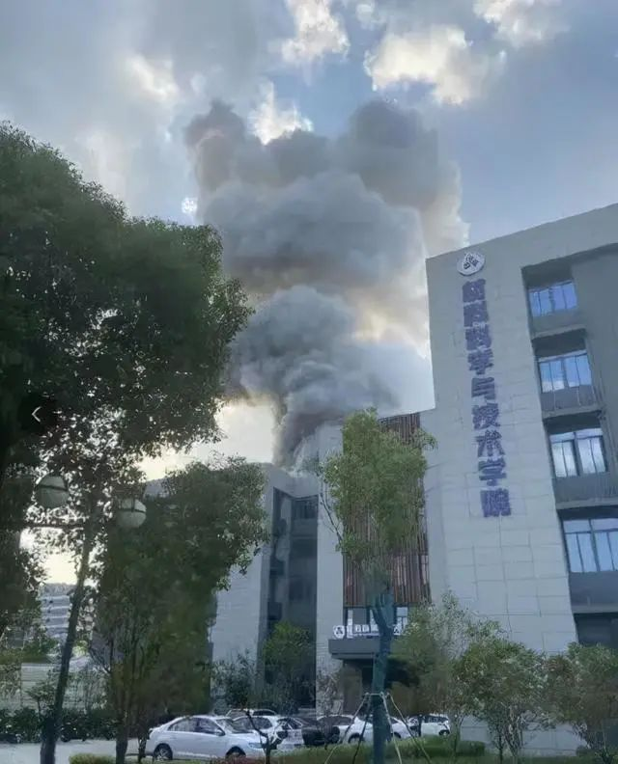
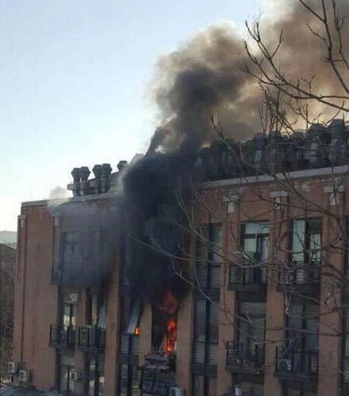
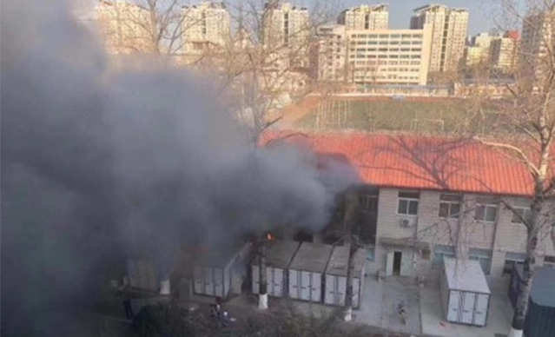
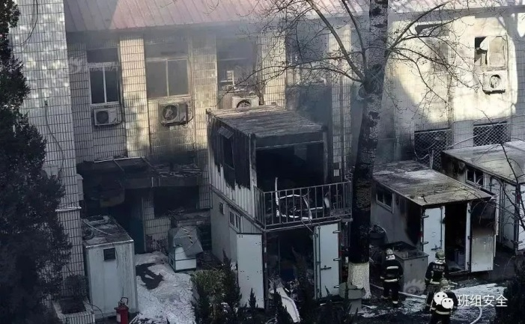
火灾案例
2021年南京航空航天大学“10.24”爆燃事故
清华大学“12.18”爆炸起火事故
北京交通大学实验室“12.26”较大爆炸起火事故
2021年10月24日15时54分，江苏省南京市江宁区南京航空航天大学将军路校区材料科学与技术学院材料实验室发生爆燃事故
2015年12月18日上午10时10分左右，清华大学化学系何添楼二层的一间实验室发生爆炸火灾事故，一名正在做实验的孟姓博士后当场死亡。
2018年12月26日，北京交通大学东校区2号楼市政与环境工程实验室爆炸起火，过火面积60平米，事故导致三名参加实验的学生死亡。

Slide 14
-04-
紧急疏散

Slide 15
行动指南
01
接到疏散命令后，要沉着冷静，听从指挥，撤离时动作要快，严禁争先恐后，推拉他人。遇到障碍，最前面的人要设法快速排除障碍，保证后面的人顺利撤离。
如有人跌倒，后面的一、二名应快速将其扶起后继续撤离，其他人员要绕行，不要围观、拥挤，更不准往上压。
02
03
在清查人数时，如果发现人数不齐，不要回原处寻找，应立即报告，向老师汇报后由老师处理。

Slide 16

注意事项
基本要求
1、保持镇静，做出正确的判断，行动迅速。
2、学会自护，撤离中严防绊倒、碰撞。
3、服从指挥，按预定顺序、线路撤离。
4、到达安全地带，以班为单位集中，清点人数，并向领导报告情况。

Slide 17
安全管理制度
01
02
03
安全准入制度
安全检查制度
安全事故应急预案
（一）各学院组织学生集中学习；
（二）学习时间累计达到1小时；
（三）签订安全责任承诺书。
（一）自查；
（二）常规检查；
（三）节假日前检查。
（一）控制危险源；
（二）抢救受害人员；
（三）引导人员撤离；
（四）保护重要财产。

Slide 18

相关电话
1
2
学校安全保卫部门
现代教育技术中心
0552-2567979、2567981
0552-2567975、2567976
学校医务室
紧急电话
3
4
0552-2567973
火警电话：119，
急救电话：120，
报警电话：110。

Slide 19
感谢你的观看
现代教育技术中心

